Slide 1
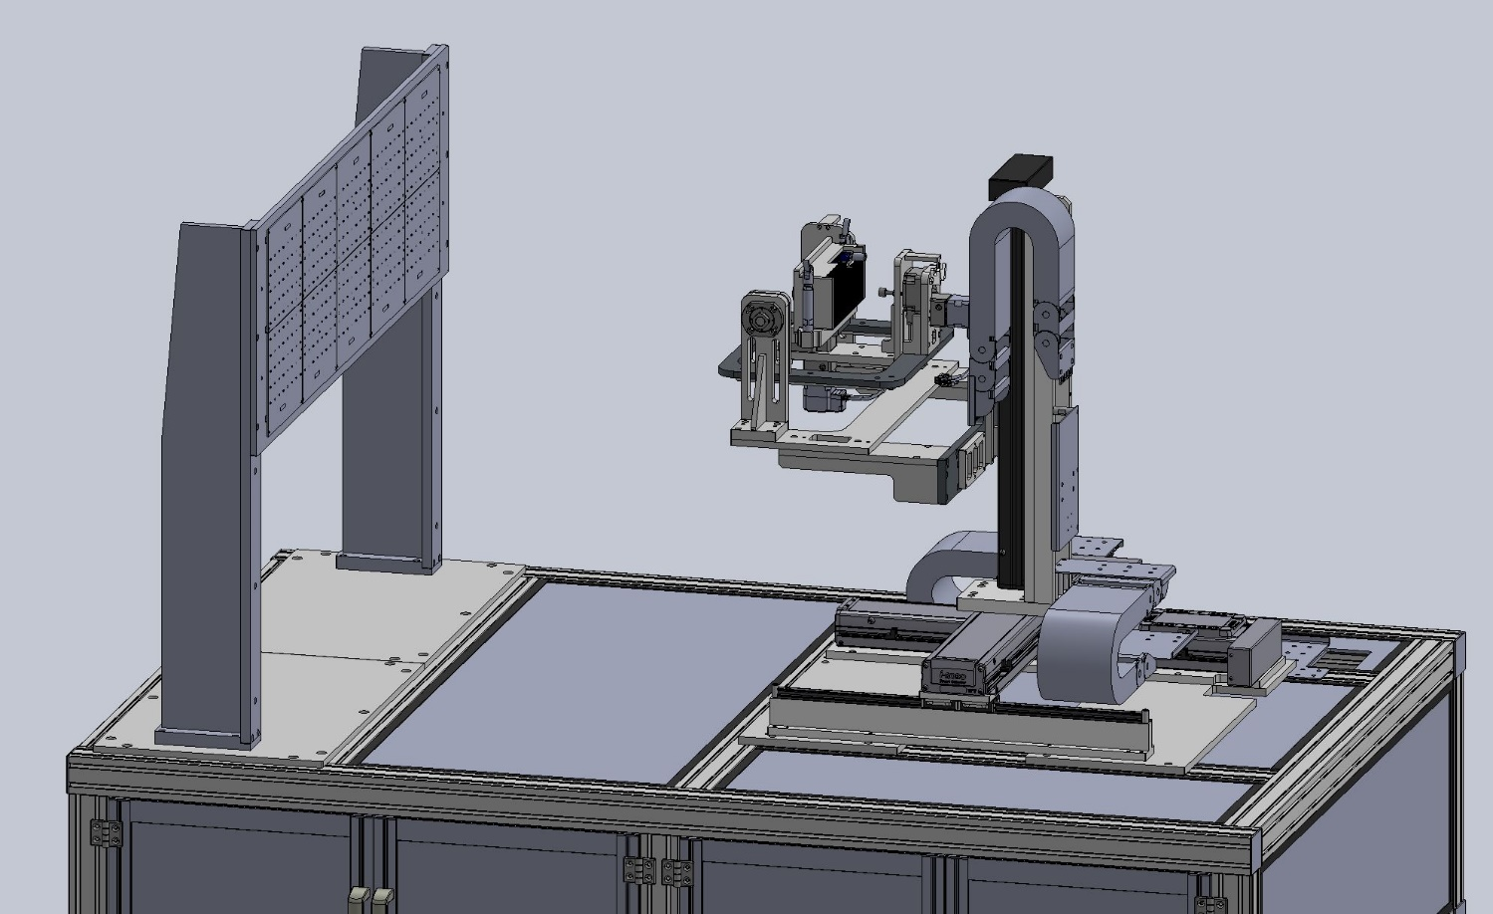
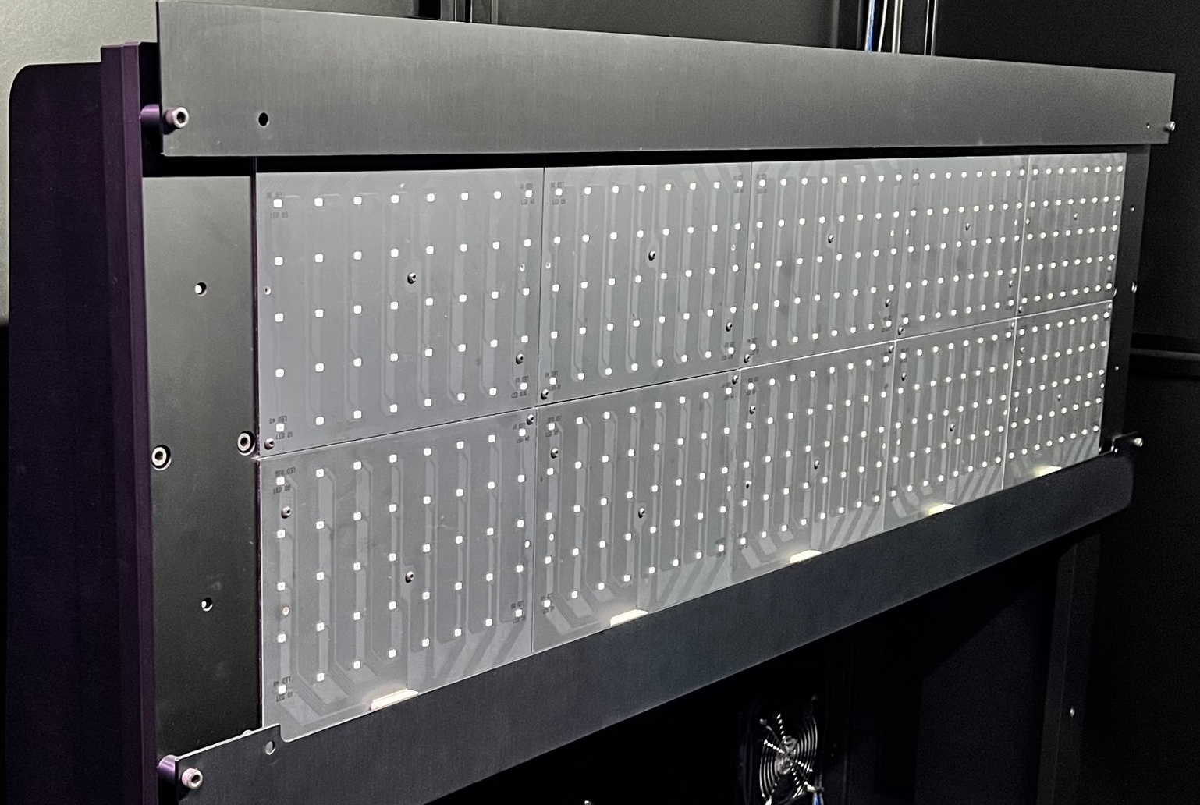
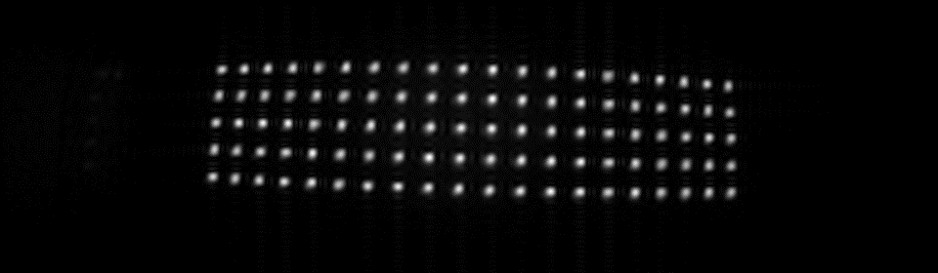
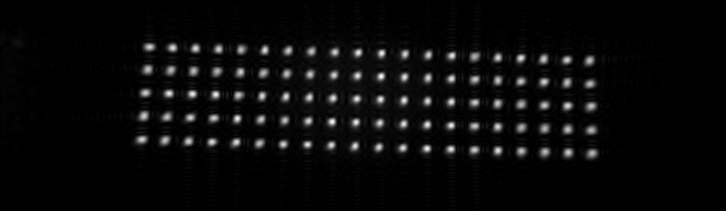
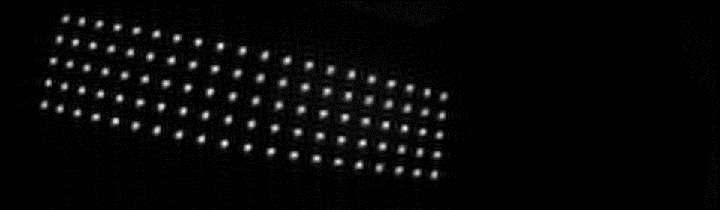
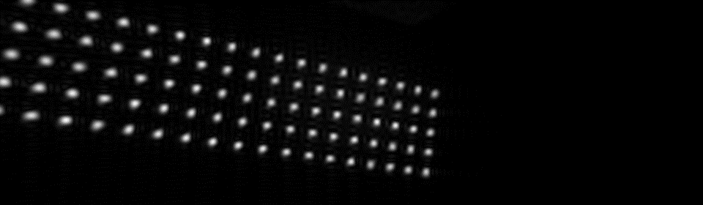
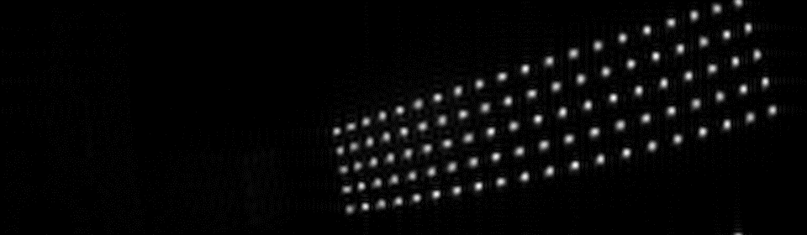
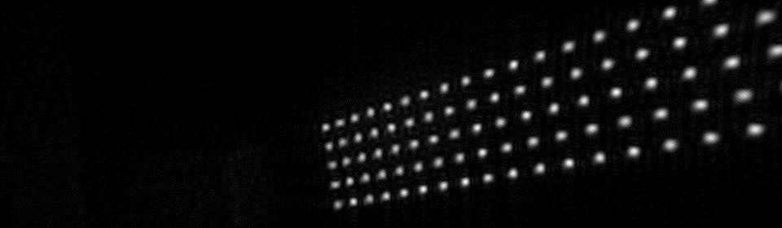


Geometric (Lens) Calibration
overview
Universal lens calibration 장비 | 알고리즘 순서도
Lens Calibration 결과 전/후
Image is distorted.
Are there more than 4 blobs in the LED chart?
Zhang’s technique
Prepare another LED chart
No
New process for the Sequential Flash LiDAR
$10×40$ LED dots.
25 mm 간격.
940 nm
Yes
Take more than 3 images of the chart.
LiDAR 안착 지점
3축 Rail
3축 회전 모터
Detect the center of the blobs.
Are the blobs detected?
End
$5×20$ LED dots.
50 mm 간격.
940 nm
Image upscaling using FFT.
No
Obtain new camera matrix to recover the FOV.
<왜곡 보정 전>
<왜곡 보정 후>
Yes
Yes
Sort the points
Are the images undistorted?
Are the blobs sorted?
No
Redefine the basis vector using PCA.
No
Undistort the images
Yes
Downscale the obtained parameters
Calculate camera parameters

Slide 2
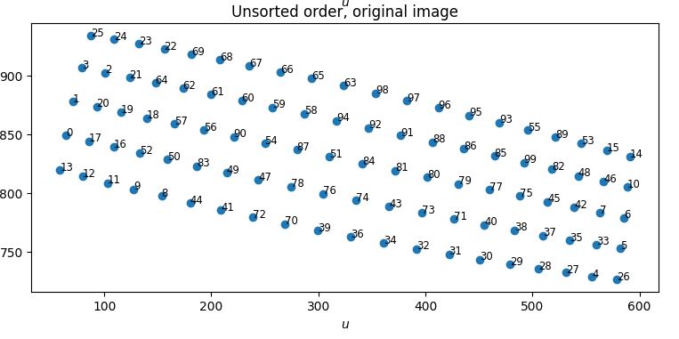
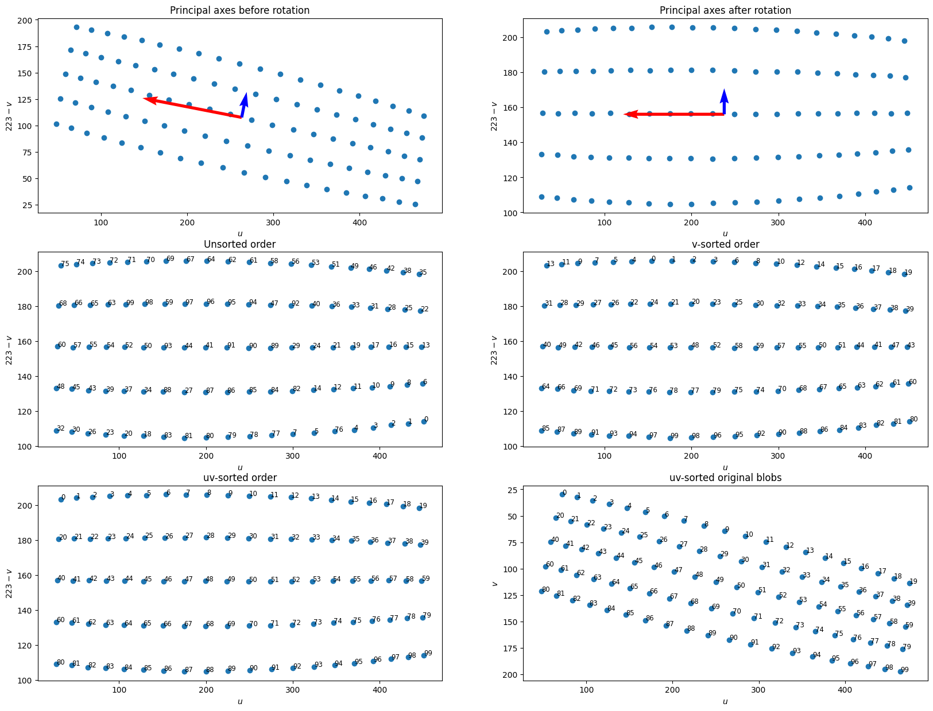


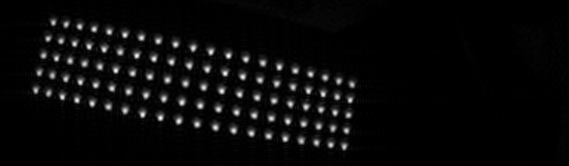
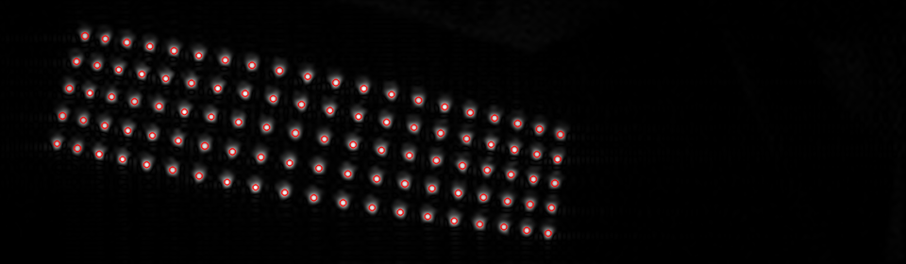
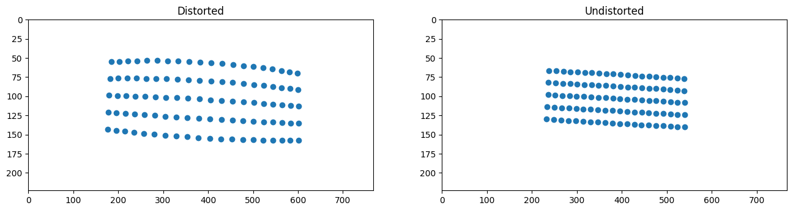

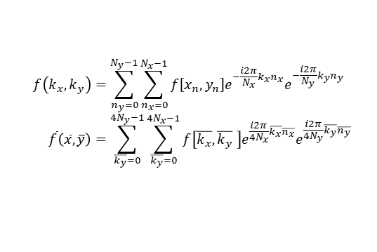



Geometric (Lens) Calibration
상세 설명
Blob detection 결과 | Principle component analysis (PCA) 분석 결과
 | 곡률 계산
<The raw image>
① Random dot detection
② PCA를 이용해 basis vector 계산
② basis vector rotation
3개 탐지
<The upscaled image>
④ LED dot sorting
⑤ basis vector 원복
100개 탐지
$$f\left(k_{x},k_{y}\right)=\sum_{n_{y}=0}^{N_{y}−1}{\sum_{n_{x}=0}^{N_{x}−1}{f\left[x_{n},y_{n}\right]e^{−\frac{i2π}{N_{x}}k_{x}n_{x}}e^{−\frac{i2π}{N_{y}}k_{y}n_{y}}}} \\ \overline{f}\left(\overline{x},\overline{y}\right)=\sum_{\overline{k_{y}}=0}^{{4N}_{y}−1}{\sum_{\overline{k_{y}}=0}^{{4N}_{x}−1}{f\left[\overline{k_{x}},\overline{k_{y}} \right]e^{\frac{i2π}{4N_{x}}\overline{k_{x}}\overline{n_{x}}}e^{\frac{i2π}{4N_{y}}\overline{k_{y}}\overline{n_{y}}}}}$$
보정 전 곡률: $1.46E^{−4}$
보정 후 곡률: $8.79E^{−6}$
$\overline{f}$: zero-padded $f$
$\overline{k_{x}}$: zero-padded $k_{x}$
$\overline{x}$: zero-padded $x$
곡률 정의 $c=\left|\frac{dT}{ds}\right|,$ $T$는 접선의 기울기.
정면 기준, 곡률 94% 감소

Slide 3



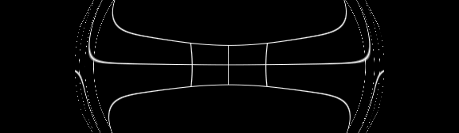
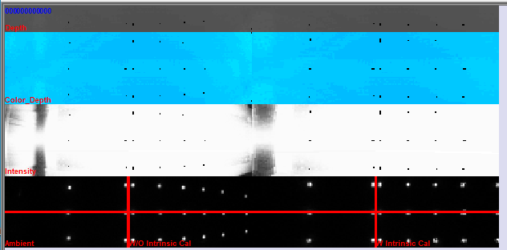
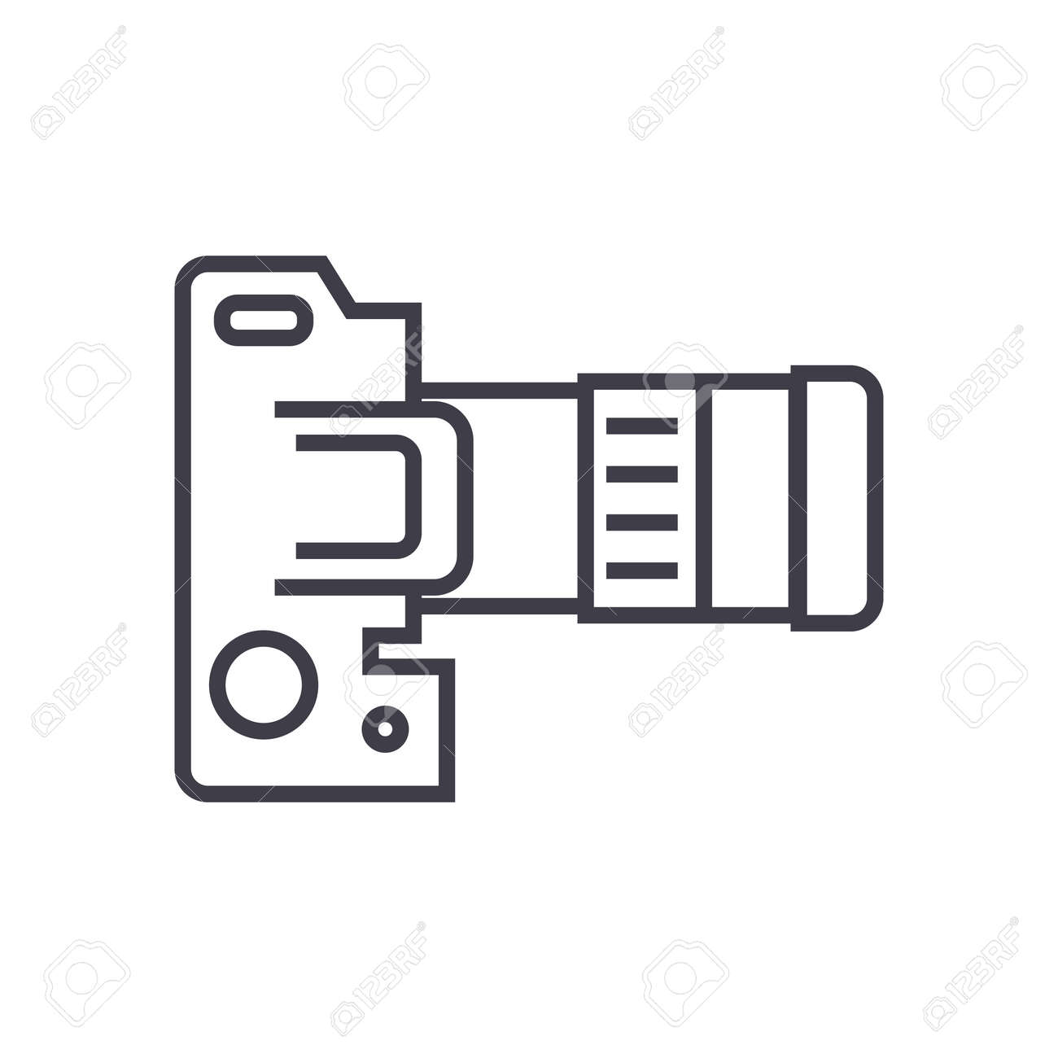






Geometric (Lens) Calibration
향후 계획
왜곡 보정 후 FOV 감소 확인 | 원인 분석
감소량 측정 결과
Raw image
왜곡 보정
왜곡 보정 전
왜곡 보정 후 외각 부분이 늘어나며 FOV 바깥으로 밀려나게 됨.
FOV 를 회복할 수 있는 방안 모색 중.
왜곡 보정 후
675 mm
425 mm
왜곡 보정 후 얻어야 할 영역
675 mm
425 mm
왜곡 보정 후 현재 얻고 있는 영역
(crop 된 영역)
417 mm
417 mm
$$58.3°$$
$$45.5°$$
$$91°$$
시야각 약 $117°$
시야각 약 $91°$
(여분을 고려했을 때 $\sim 120°$)

Slide 4










Geometric (Lens) Calibration
PCL 왜곡 보정 알고리즘 오류 내용 | 계산 결과 비교
왜곡된 이미지
빈 이미지
더 심한 왜곡
② 왜곡된 이미지에서 동일 위치의 RGB 값 계산
$$\left(u_{d},v_{d}\right)$$
① 왜곡 인가
관측된 위치
왜곡량
S/W팀 코드
$$\left(u,v\right)$$
③ RBG 값 대입
$$\left(x_{d},y_{d}\right)$$
원래 위치
왜곡량
이 위치에 해당하는 RGB 값은 존재하지 않음.
주변의 RGB 값에서 interpolation 을 이용해 계산.
$$\left(\begin{aligned}x \\ y \\ 1\end{aligned}\right)={\left(\begin{matrix}α & γ & u_{c} \\ 0 & β & v_{c} \\ 0 & 0 & 1\end{matrix}\right)}^{−1}\left(\begin{aligned}u \\ v \\ 1\end{aligned}\right)$$
OE 팀 코드
PCL 내부 알고리즘 확인 결과, ①번 과정에서 오류가 있었고 ②,③ 번 과정이 없는 것을 확인.
$$\left(x,y\right)$$
왜곡된 이미지
def InitPointCloudCalData(self): for i in range(self.imageWidth * self.imageHeight): u = i % self.imageWidth v = self.imageHeight - 1 - (i // self.imageWidth) if not self.undistort: #off일 때, self.scan_3D_cal[i] = np.matmul(self.intrinsic_inv, [u, v, 1]) / 100. else: #on일 때, x, y, z = np.matmul(self.intrinsic_inv, [u, v, 1]) # -> x/z, y/z, 1 r_u = x * x + y * y #->r_u^2 radial_d = (1 + self.k1 * r_u + self.k2 * math.pow(r_u, 2.) + self.k3 * math.pow(r_u, 3.)) self.scan_3D_cal[i, 0] = (radial_d * x + 2 * self.p1 * x * y + self.p2 * (r_u + 2 * x * x)) / 100. self.scan_3D_cal[i, 1] = (radial_d * y + self.p1 * (r_u + 2 * y * y) + 2 * self.p2 * x * y) / 100. self.scan_3D_cal[i, 2] = 1./100. # cm -> m
잘못된 식 (S/W 팀 수식)
$$\left(u,v\right)$$
$$\left(\begin{aligned}x \\ y \\ 1\end{aligned}\right)=\left\{1+D\left(\left\|r\right\|,k\right)\right\}\left(\begin{aligned}x_{d} \\ y_{d} \\ 1\end{aligned}\right)$$
올바른 식 (OE팀 수식)
빈 이미지의 $\left(u,v\right)$가 아닌, 왜곡된 이미지의 $\left(u,v\right)$ 에 왜곡을 인가함.
$$\left(\begin{aligned}x_{d} \\ y_{d} \\ 1\end{aligned}\right)=\left\{1+D\left(\left\|r\right\|,k\right)\right\}\left(\begin{aligned}x \\ y \\ 1\end{aligned}\right)$$
$$r^{2}=x^{2}+y^{2} \\ x_{d}=x+x\left(k_{1}r^{2}+k_{2}r^{4}+k_{3}r^{6}\right)+2p_{1}xy+p_{2}\left(r^{2}+2x^{2}\right) \\ y_{d}=y+y\left(k_{1}r^{2}+k_{2}r^{4}+k_{3}r^{6}\right)+2p_{2}xy+p_{1}\left(r^{2}+2y^{2}\right)$$
수정된 알고리즘은
MINE 에 적용 완료.

Slide 5
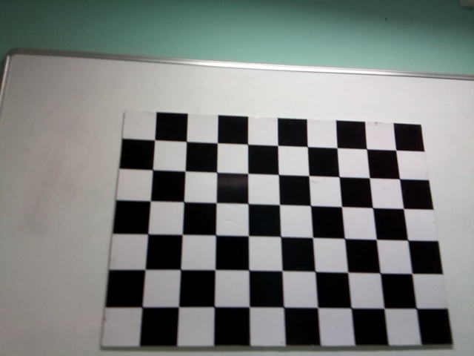




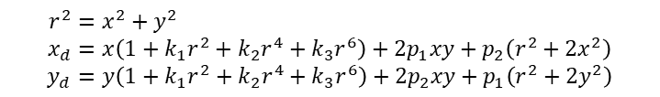
Geometric (Lens) Calibration
왜곡 보정 방법 | S/W 팀 코드의 오류 내용
$$y_{d}$$
$$y$$
더 심한 왜곡
1. Inverse transformation
?
$$x_{d}$$
$$x$$
관측된 위치
왜곡량
S/W팀 코드
$$\left(x_{d},y_{d}\right)$$
원래 위치
왜곡량
Empty image
OE 팀 코드
2. Get interpolated pixel value
$$\left(x,y\right)$$
$$r^{2}=x^{2}+y^{2} \\ x_{d}=x\left(1+k_{1}r^{2}+k_{2}r^{4}+k_{3}r^{6}\right)+2p_{1}xy+p_{2}\left(r^{2}+2x^{2}\right) \\ y_{d}=y\left(1+k_{1}r^{2}+k_{2}r^{4}+k_{3}r^{6}\right)+2p_{2}xy+p_{1}\left(r^{2}+2y^{2}\right)$$
잘못된 식 (S/W 팀 수식)
왜곡된 좌표를 원래 위치로 되돌리는 것은 자유도가 5인 7차 방정식을 푸는 문제.
이를 계산하는 것은 불가능.
따라서 왜곡 보정 이론에서는 왜곡을 복원하는 것이 아닌, 알고 있는 좌표에 왜곡을 가함.
이 좌표에 해당하는 pixel 값을 interpolation 으로 계산한 뒤 복원.
$$\left(\begin{aligned}x \\ y \\ 1\end{aligned}\right)=\left\{1+D\left(\left\|r\right\|,k\right)\right\}\left(\begin{aligned}x_{d} \\ y_{d} \\ 1\end{aligned}\right)$$
올바른 식 (OE팀 수식)
$$\left(\begin{aligned}x_{d} \\ y_{d} \\ 1\end{aligned}\right)=\left\{1+D\left(\left\|r\right\|,k\right)\right\}\left(\begin{aligned}x \\ y \\ 1\end{aligned}\right)$$
수정된 알고리즘은
MINE 에 적용 완료.

Slide 6






Geometric (Lens) Calibration
상세 설명
S/W 팀 코드 수정 내용 | 왜곡으로 인한 FOV 감소 | FOV 복원
더 심한 왜곡
얻어야 할 영역
Raw image $\left(192×56\right)$
얻을 수 있는 영역
왜곡량
S/W팀 코드
관측된 위치
현재 얻고 있는 영역
(crop 된 영역)
원래 위치
왜곡량
$$192×56$$
OE 팀 코드
왜곡 보정
잃는 영역
image plane
$$192×56$$
잘못된 식 (S/W 팀 수식)
$$\left(\begin{aligned}x \\ y \\ 1\end{aligned}\right)=\left\{1+D\left(\left\|r\right\|,k\right)\right\}\left(\begin{aligned}x_{d} \\ y_{d} \\ 1\end{aligned}\right)$$
FOV 일부 복원
올바른 식 (OE팀 수식)
$192×56$ 해상도의 왜곡을 폈다면,
왜곡 보정 후 더 넓은 영역의 해상도를 얻어야 함. Ex) $2XX×8X$
보정 후 image 의 해상도가 $192×56$ 라면, 시야각이 좁아진 것과 마찬가지 효과.
렌즈의 최외각 부분은 왜곡이 심해 보정이 불가.
$$\left(\begin{aligned}x_{d} \\ y_{d} \\ 1\end{aligned}\right)=\left\{1+D\left(\left\|r\right\|,k\right)\right\}\left(\begin{aligned}x \\ y \\ 1\end{aligned}\right)$$
같은 해상도에 더 넓은 상을 표현해야 하므로, scale이 작아짐.

Slide 7
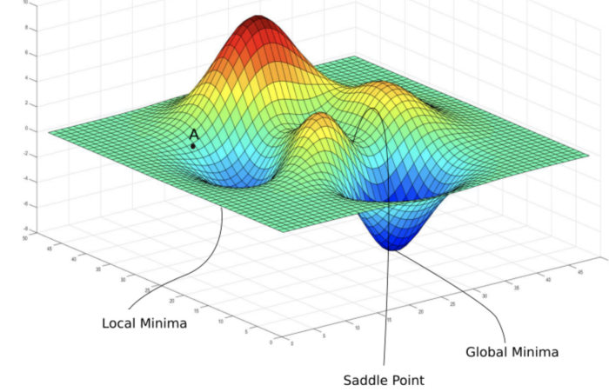


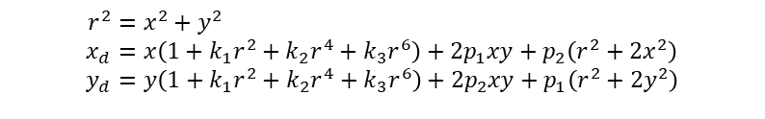
$$y_{d}$$
$$y$$
1. Inverse transformation
Initial value
?
$$x_{d}$$
$$x$$
Local minima
Global minima
Empty image
Saddle point
왜곡 보정은 local minima를 찾아가는 과정 (Levenberg-Marquardt method).
local minima 는 initial value 에 따라 달라진다(=parameter 값이 다르다).
사진의 개수/품질은 initial value 에 해당.
2. Get interpolated pixel value
$$r^{2}=x^{2}+y^{2} \\ x_{d}=x\left(1+k_{1}r^{2}+k_{2}r^{4}+k_{3}r^{6}\right)+2p_{1}xy+p_{2}\left(r^{2}+2x^{2}\right) \\ y_{d}=y\left(1+k_{1}r^{2}+k_{2}r^{4}+k_{3}r^{6}\right)+2p_{2}xy+p_{1}\left(r^{2}+2y^{2}\right)$$
왜곡이 없는 좌표에 왜곡 모델링을 더하는 것이 올바른 계산.
수식의 형태가 같으므로, 코드는 같아 보일 수 있음.
왜곡 적용 후 Interpolation 이 있어야만 올바른 식을 계산하는 것이 됨.
계산 과정이 반대로 되어 왜곡을 보정하는 것이 아닌 강화하는 결과 산출됨.
왜곡된 좌표를 원래 위치로 되돌리는 것은 자유도가 5인 7차 방정식을 푸는 문제.
이를 계산하는 것은 불가능.
따라서 왜곡 보정 이론에서는 왜곡을 복원하는 것이 아닌, 알고 있는 좌표에 왜곡을 가함.
이 좌표에 해당하는 pixel 값을 interpolation 으로 계산한 뒤 복원.

